Slide 1

UNIVERSITE IBA DER THIAM
DE THIES
MASTER SCIENCE DES DONNEES ET APPLICATIONS

Slide 2




Notre équipe
Cheikh Ahmadou Tidiani Top
Mouhamadou Mansour Ba
Fatou Fall
Khoudia Bintou Fall

Slide 3

Projet de creation d’une platEforme de vote electronique

Slide 4

Sommaire
1
INTRODUCTION
5
UTILISATION
2
DESCRIPTION
6
SÉCURITE
3
FONCTIONNALITES
7
CONCLUSION
4
TECHNOLOGIES DE DÉVELOPPEMENT

Slide 5


INTRODUCTION
Les élections constituent le fondement de toute démocratie moderne, offrant aux citoyens
une voix dans la gouvernance de leur pays. Aujourd'hui, le Sénégal cherche à renforcer
son processus électoral en introduisant une Plateforme de Vote Électronique. Cette
initiative vise à moderniser et à sécuriser les élections, garantissant efficacité,
transparence et engagement démocratique accru. Découvrons ensemble comment cette
plateforme innovante répond aux besoins démocratiques du Sénégal et ouvre la voie à une
gouvernance plus inclusive et efficiente.

Slide 6
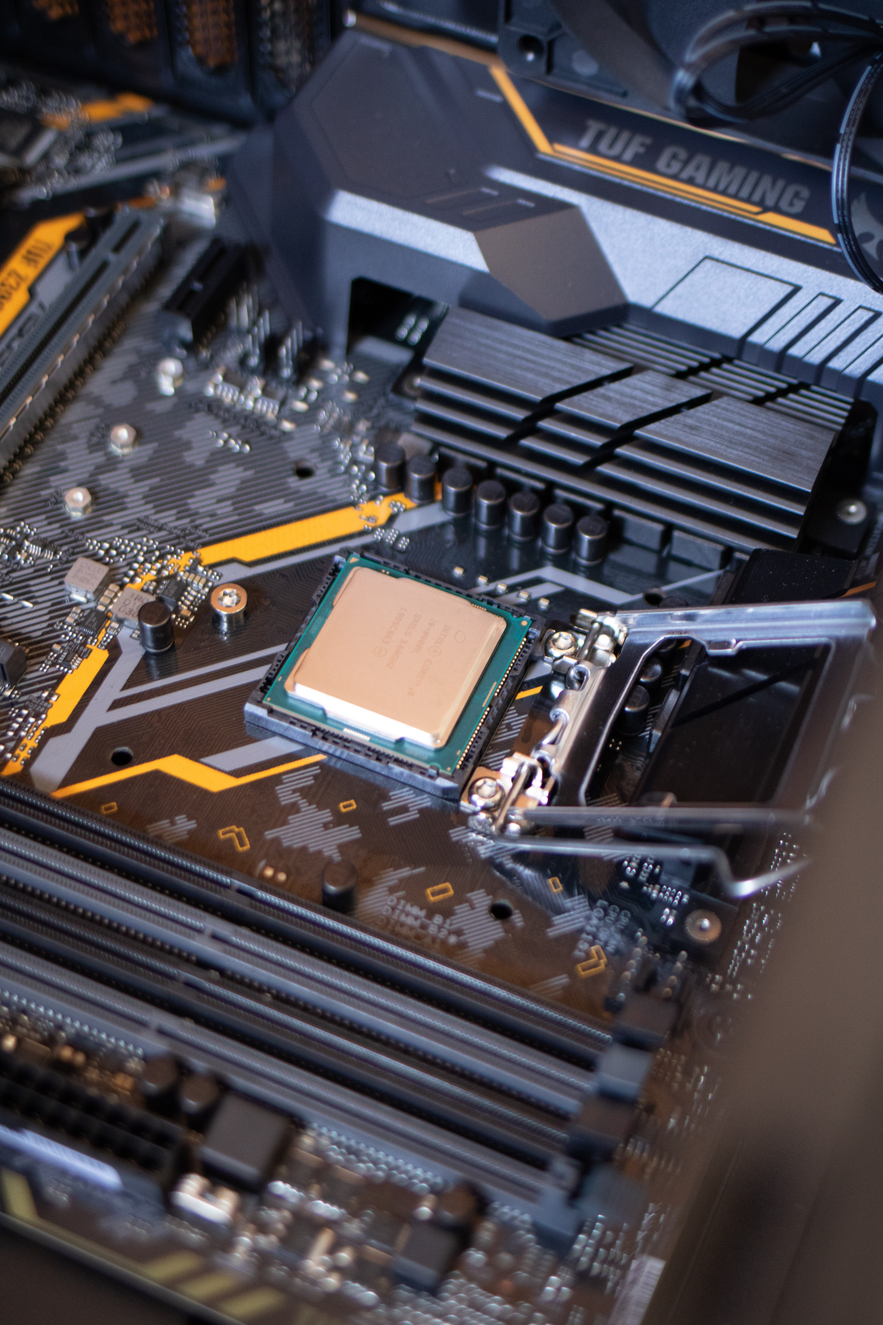
DESCRIPTION DU PROJET
Cette application de vote électronique permet aux électeurs de classer les candidats par ordre de préférence lors d'une élection.

Slide 7

Gestion des élections par les organisateurs
FONCTIONNALITES PRINCIPALES
Inscription des électeurs et des candidats
Processus de vote sécurisé avec classement de préférence (1er et 2ème choix)

Slide 8
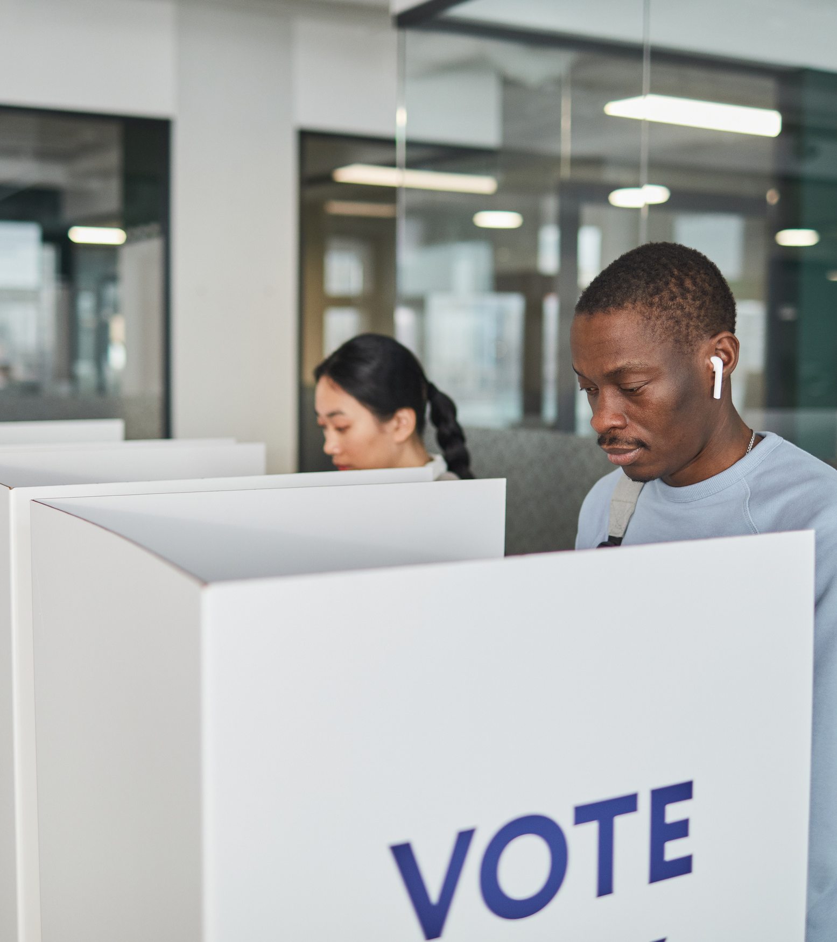

Calcul des résultats selon la méthode de vote par classement (redistribution des voix si aucun candidat n'obtient la majorité absolue au premier tour)
Affichage des résultats des élections en temps réel une fois les votes clôturés
Importation des électeurs via un fichier CSV

Slide 9




Les technologies de developpement
Python 3.x
Flask : Framework web léger
SQLAlchemy : ORM pour l'interaction avec la base de données MySQL

Slide 10

Les technologies de developpement
MySQL : Base de données relationnelle
Jinja2 : Moteur de template pour le rendu des pages HTML
HTML/CSS : Pour l'interface utilisateur

Slide 11


utilisation de la plateforme
1. Planification de l'élection
Un Organisateur peut créer une élection en spécifiant le titre, la date, l'heure, les candidats et les modalités. Chaque Candidat peut être enregistré avec un nom, une photo et une profession.
2. Inscription des électeurs
L'Organisateur inscrit les électeurs en les important via un fichier CSV contenant leur numéro d'électeur (CNE), leur nom et prénom. Les électeurs peuvent également être inscrits manuellement à partir d'une interface.
3. Processus de vote
Un Électeur peut se connecter à la plateforme avec son identifiant sécurisé (CNE pour les électeurs). L'électeur sélectionne un premier et un second choix parmi les candidats proposés. Une fois le vote soumis, il est enregistré et comptabilisé.

Slide 12



utilisation de la plateforme
4. Calcul des résultats
Les votes de premier choix sont comptés. Si aucun candidat n'obtient la majorité absolue, les votes du candidat ayant le moins de voix sont redistribués en fonction du second choix. Le processus continue jusqu'à ce qu'un candidat obtienne la majorité.
5. Affichage des résultats
À la fin de l'élection, les résultats sont affichés, montrant le nombre total de voix et le pourcentage obtenu par chaque candidat.

Slide 13
La sécurité
Les mots de passe des organisateurs sont hachés avant d'être stockés dans la base de données pour assurer la sécurité des données.
Chaque utilisateur (organisateur et électeur) se connecte via une session sécurisée.

Slide 14

CONCLUSION
La plateforme de vote électronique modernise le processus électoral, réduit les coûts et augmente l’engagement démocratique. Avec une planification, une sécurité renforcée et des partenariats stratégiques.

Slide 15


MERCI DE VOTRE ATTENTION !
01 OCTOBRE 2024

